Slide 1
МУНИЦИПАЛЬНОЕ БЮДЖЕТНОЕ ОБРАЗОВАТЕЛЬНОЕ УЧРЕЖДЕНИЕ ДОПОЛНИТЕЛЬНОГО ОБРАЗОВАНИЯ ДОМ ДЕТСКОГО ТВОРЧЕСТВА «СОЗВЕЗДИЕ»
МУНИЦИПАЛЬНОГО ОБРАЗОВАНИЯ ГОРОД КРАСНОДАР
Окружной краеведческий фестиваль
«Победа в строю поколений»
в рамках реализации программы
«Атлас Карасунского округа»
Гончарова Виктория Викторовна,
методист

Slide 2
СОДЕРЖАНИЕ ПРОГРАММЫ
Идея интеграции краеведения в различных направлениях реализуется в программе «Атлас Карасунского округа»,
которая включает в себя разделы:
История
География и экология
Интересная личность
Просвещение, искусство, архитектура
Экономика

Slide 3
СТРАНИЦЫ «АТЛАСА КАРАСУНСКОГО ОКРУГА»
Год | Тема
1999 | Мы – Карасунцы!
2000 | Салют, Победа!
2001 | Наши Карасуны
2002 | Улица, на которой ты живешь
2003 | Символы нашей Родины
2004 | Памятные места нашего округа
2005 | Салют, Победа!
2006 | Дом, в котором мы живем
2007 | Гордость нашего округа
2008 | Флора и фауна Кубани
2009 | Многонациональный Карасунский округ
2010 | Победа деда - моя Победа!
2011 | Пять кадров
2012 | История моего округа в истории моего города
2013 | Поколения навстречу будущему
2014 | Чистота родного дома
2015 | Герои нашего двора
2016 | Юность в гимнастерке
2017 | Карасунские озера-ожерелье Краснодара
2018 | Мой округ, тебе 45!
2019 | Мой зеленый город – мой уютный дом
2020 | Моя дорога в школу
2021 | Свежий ветер
2022 | Победа в строю поколений
2023 | Кем горжусь я и Родина моя

Slide 4
ОКРУЖНОЙ КРАЕВЕДЧЕСКИЙ ФЕСТИВАЛЬ «ПОБЕДА В СТРОЮ ПОКОЛЕНИЙ» Номинации Проект «Победа деда – моя победа» Проект "Портрет поколения» Проект «Плакаты и лозунги Великой Отечественной»

Slide 5
ЦЕЛЬ ФЕСТИВАЛЯ:
формирование и развитие в подрастающем поколении духовно – нравственных и патриотических ценностей, отражающих историческое и культурное наследие России и малой Родины через реализацию проектной деятельности.

Slide 6
ЗАДАЧИ ФЕСТИВАЛЯ:
создание благоприятных условий для развития и сохранения в подростковой среде гражданских ценностей и интереса к изучению истории родного города, края;
формирование и развитие у детей школьного возраста познавательных способностей, умений и навыков исследовательской деятельности;
выявление и поддержка одаренных школьников, обладающих способностями творческой деятельности, увлечённых краеведческой деятельностью;
создание условий для воспитания школьника, как личности индивидуальной, так и социальной.
формирование социального опыта у школьников посредством творческой, исследовательской, проектной и социально значимой практической деятельности;
совершенствование методик исследовательской работы в области краеведения.

Slide 7
Планируемые результаты:
Привлечь внимание обучающихся образовательных организаций всех типов к событиям военного прошлого России и своей малой Родины.
Сформировать и развить у детей школьного возраста познавательные способности, умения и навыки исследовательской деятельности;
Сформировать социальный опыт у школьников посредством творческой, исследовательской, проектной и социально значимой практической деятельности;
Совершенствовать методики исследовательской работы и проектной деятельности в области краеведения.

Slide 8
Целевая аудитория и масштаб фестиваля
Фестиваль ориентирован на детей и подростков, являющихся учащимися общеобразовательных школ и учреждений дополнительного образования Карасунского внутригородского округа города Краснодара , в возрасте от 12 лет до 16 лет.
Ежегодное количество участников варьируется от 120 до 250 человек
Участники могут представить как индивидуальные проекты так и коллективные.

Slide 9
ЭТАПЫ ПРОВЕДЕНИЯ ФЕСТИВАЛЯ
Организационный
Проектно – исследовательский этап
Публичное выступление участников фестиваля, защита проектов.
Финал фестиваля
Анализ итогов фестиваля

Slide 10
Организационный
Создание рабочей группы для подготовки проектов Положения, графика и порядка проведения фестиваля.
Формирование организационного комитета и состава жюри фестиваля (отборочного этапа и финала).
Формирование пакета нормативной документации по проведению конкурсов в рамках Фестиваля, оповещение образовательных учреждений, размещение информации на сайте учреждения.
Организация работы с педагогами-организаторами, методистами, заместителями директоров по воспитательной работе образовательных учреждений по оказанию методической помощи и проведению конкурсов.
Организация работы по подготовке базы проведения.
Проведение постоянно действующих семинаров для представителей и руководителей команд – участников.
Организация и проведение этапов, согласно утвержденному графику.
Организация и проведение финальных конкурсов.
Освещение проведенных мероприятий в СМИ.

Slide 11
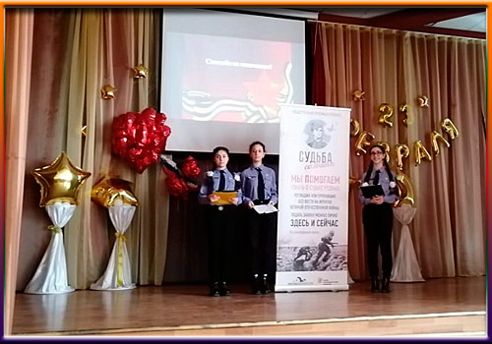
Проектно – исследовательский этап
Подготовка и представление проектов в выбранной номинации
Номинации: Проект «Победа деда – моя Победа» Проект "Портрет поколения» Проект «Плакаты и лозунги Великой Отечественной».

Slide 12
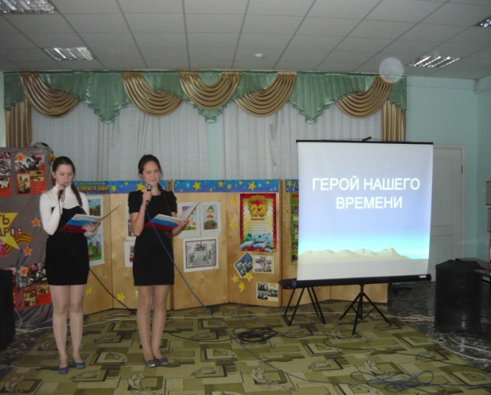
НОМИНАЦИЯ
Проект "Портрет поколения»

Slide 13
МЕДАЛЬ «ЗА ОТВАГУ»
За то, что в боях с 6 по 10.10.1944 г.за города Великая Кикинда, Мокрин, Тарек Канижа и Сегед под сильным артминометным огнем противника, рискуя жизнью, восстановил 3 боевые машины и 4 транспортные машины. В трудный момент боя тов. Владимирец из личного оружия расстреливал и уничтожал отступающего противника, тем самым обеспечил выполнение всех поставленных боевых задач полком.

Slide 14
Медаль «За боевые заслуги»
За то, что в боях на 2-м Украинском фронте под сильным артминометным и пулеметным огнем на поле боя восстанавливал автомобиль, тем самым обеспечил выполнение поставленных задач полком.

Slide 17
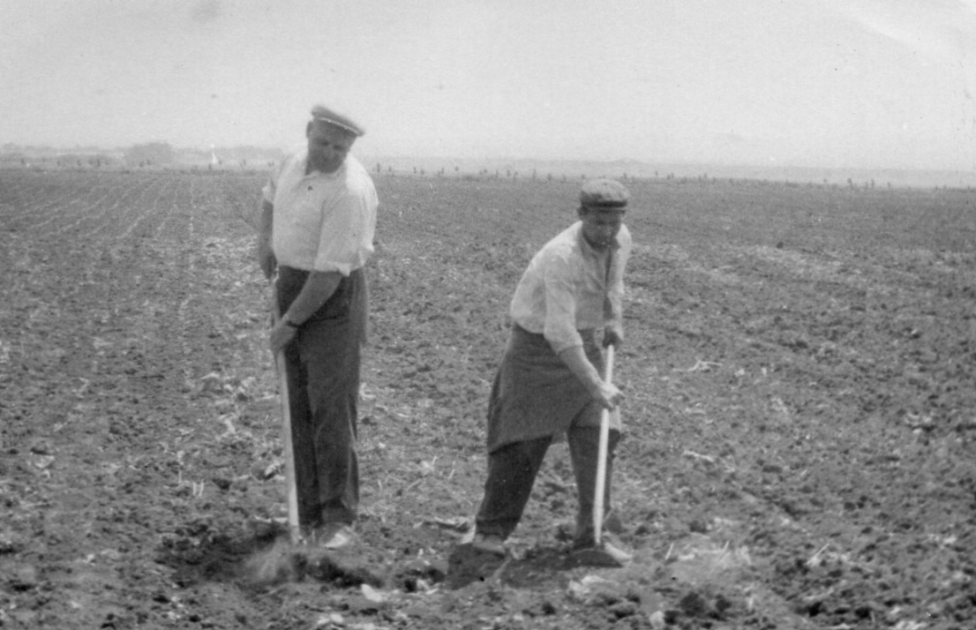
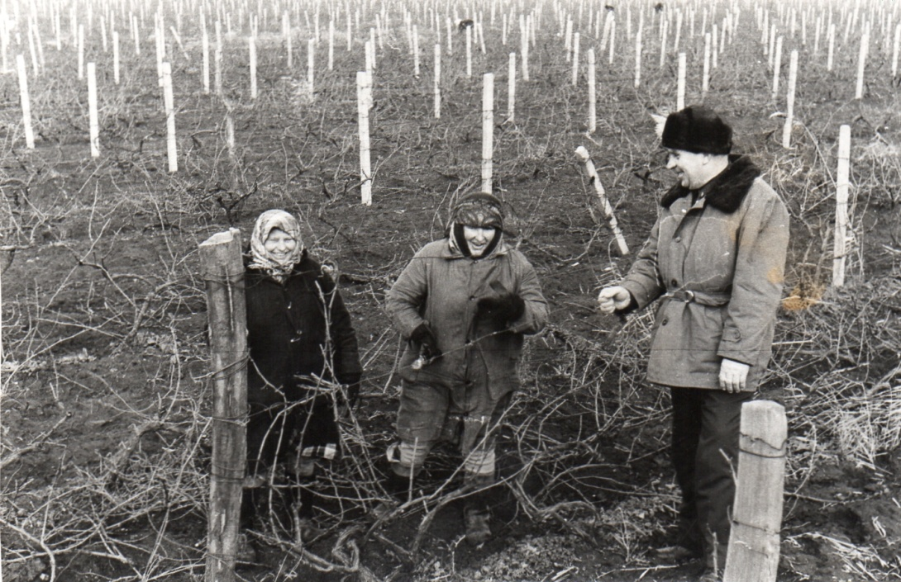
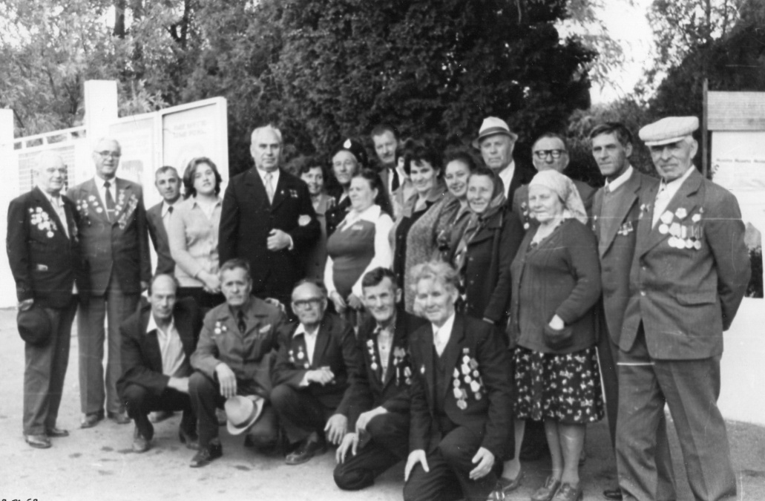

Slide 18
Ветераны 1505 полка

Slide 19
Головченко Василий Иванович
23.04. 1920 - 17.03.2014 (93 года)
Место рождения Старотитаровская, Таманский отдел, Кубано-Черноморская область

Slide 20
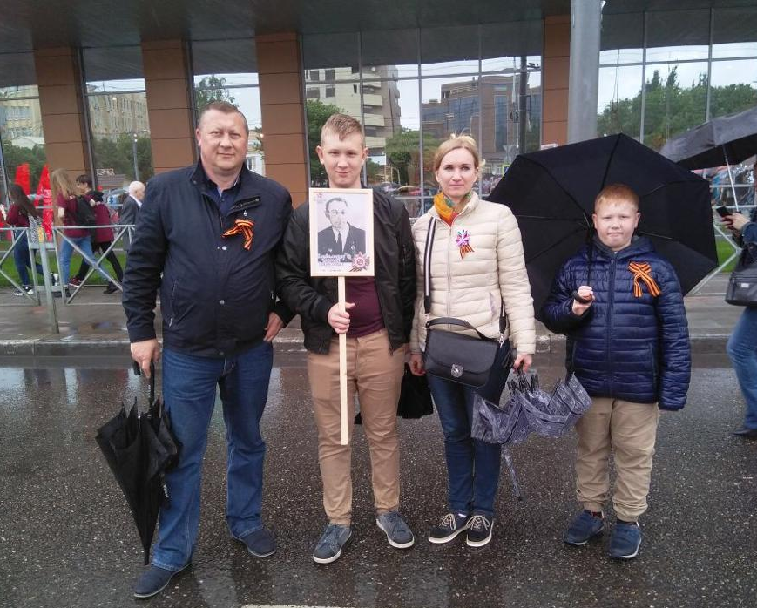

Slide 21
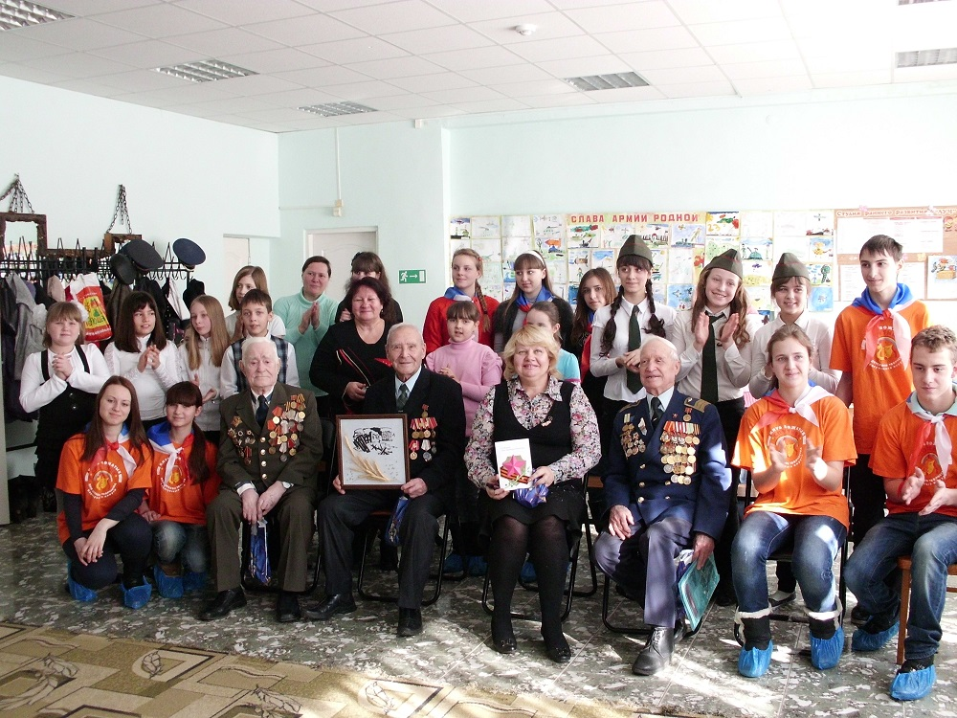
НОМИНАЦИЯ
Проект «Плакаты и лозунги
Великой Отечественной»

Slide 22
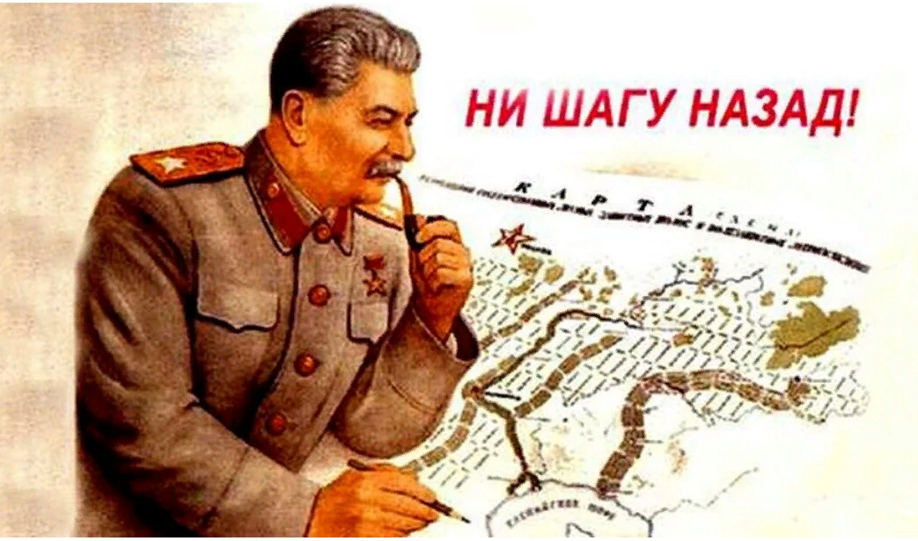
Лето 1942-го.
Танковые группы вермахта рвутся к бакинской нефти. Отрезан Ростов, снова сдан Харьков, полностью разбита Крымская армия.
В этой обстановке Верховный главнокомандующий Иосиф Сталин издает знаменитый приказ № 227. Документ запрещал отвод войск без приказа даже в тактических целях, а в качестве санкций вводил штрафные батальоны и роты, устанавливал практику заградотрядов. Суть приказа была сформулирована четко и внятно: «Ни шагу назад!»

Slide 23
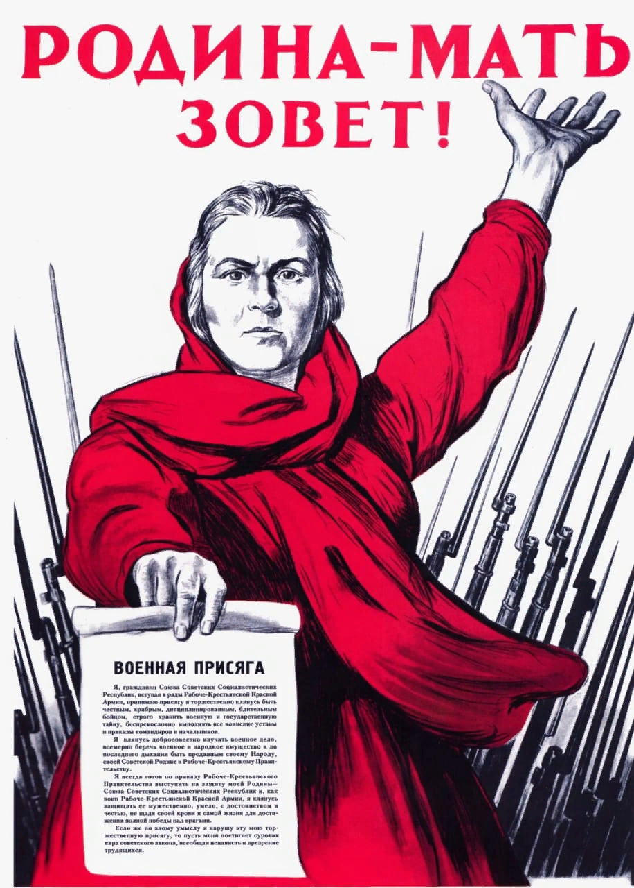
Знаменитый плакат, где персонифицирована Родина в образе матери, художник Ираклий Тоидзе писал, по его собственному признанию, со своей жены.
Его поразило выражение лица, когда жена вбежала в мастерскую, чтобы сообщить о начале войны. Уже 4 июля 1941 года (спустя две недели после начала войны) плакат ушел в печать. Образ Родины-матери в дальнейшем стал одним из самых распространенных образов советской пропаганды.

Slide 24
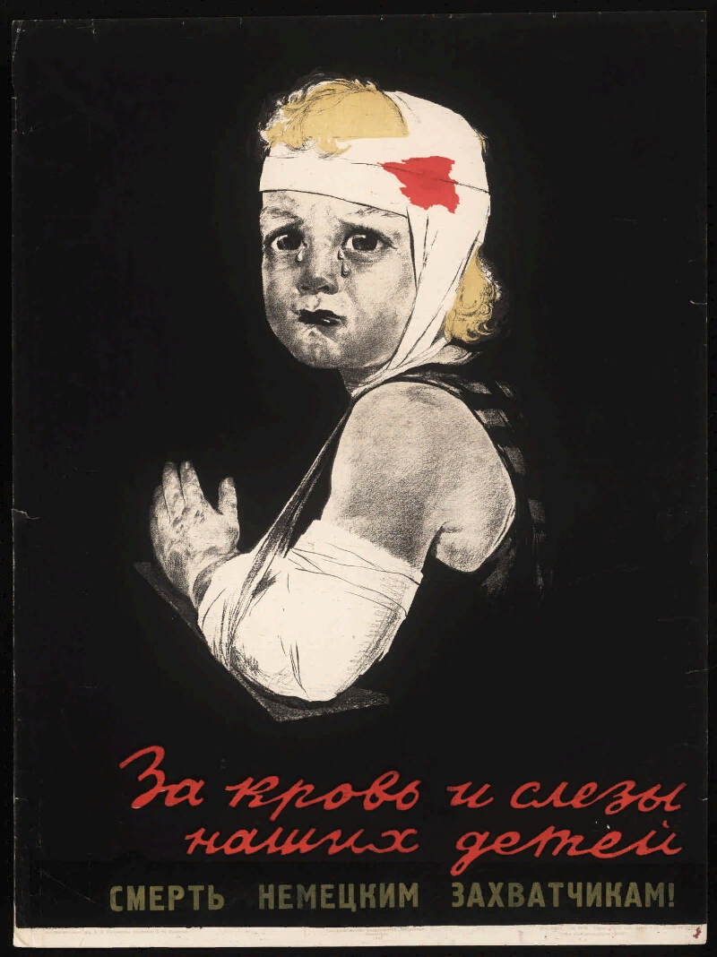
Советский агитационный плакат «За кровь и слёзы наших детей: Смерть немецким захватчикам» создан в блокадном Ленинграде в 1943 году. Художник плаката Казанцев А.А. Плакат являлся мощнейшим психологическим средством, настраиваемым воинов и простых граждан на уничтожение врага, убийцы советских детей. На черном фоне плаката художник изобразил израненного заплаканного ребенка, взывающего зрителя о помощи и сожалению, взглядом ищущего защиту и сочувствие. Плакат вызывает чувство мести к врагу за его преступления.

Slide 25
Плакат «Воин Красной Армии, спаси!» является мощным эмоциональным агитационным произведением художника В. Корецкого, который впервые был опубликован в газете "Правда" от 5 августа 1942 года. Основу плаката составила фотография женщины, защищавшая своего ребёнка. На переднем плане на них беззащитных направлен окровавленный штык фашиста, остриё которого находится в центре плаката, а путь штыка проходит сквозь голову ребёнка. Это произведение вызывало особенную ненависть у солдат Красной Армии к врагу. Плакат сделан в двух цветах - черном и красном, притом красный - только в виде крови на штыке фашиста, тем самым подчёркивая кровавую сущность врага.

Slide 26
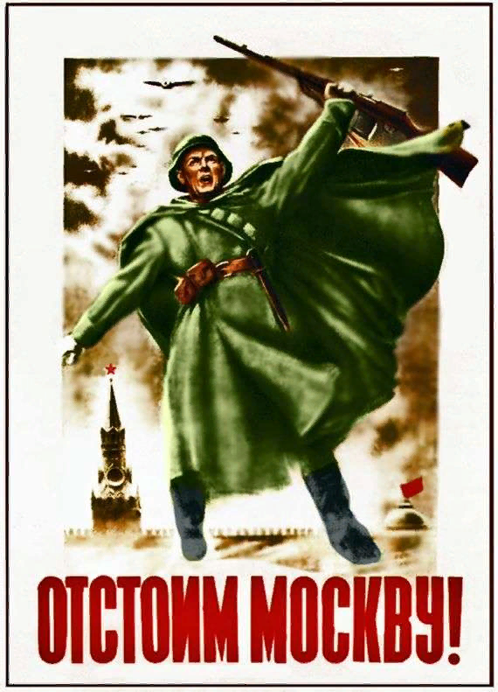
Советский агитационный плакат Великой Отечественной войны «Отстоим Москву!» создан осенью 1941 года художниками Н.Жуковым и В.Климашиным. Плакат создан в то время, когда советский народ напрягал все силы в борьбе против немецких захватчиков, рвавшихся к Москве. На плакате изображен советский воин, находящийся на высоком эмоциональном подъёме и призывающий не допустить врага в столицу. Этой фигурой солдата авторам удалось обобщить черты народного героизма, стремящегося освободить родную землю от врага.

Slide 27
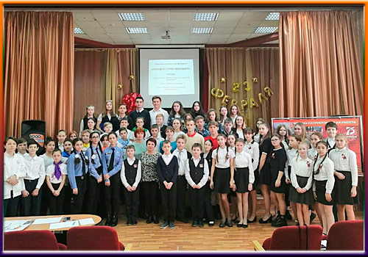
Публичное выступление участников фестиваля, защита проектов.
Творческое представление работ команд-участников или индивидуальное участие. Визитка команды творческое представление команды. – 2 минуты. Творческая защита материалов, выбранной номинации – 3-5 минут.

Slide 28
Финал фестиваля
Творческое представление лучших материалов участников на
базе Института геологии, географии, туризма и сервиса Кубанского государственного университета.
Подведение итогов.
Награждение победителей.
Анализ итогов фестиваля
- Количественные показатели. - Выводы и предложения. Итоговое заключение о проведенном фестивале с соответствующими выводами о качестве его проведения и предложениями по усовершенствованию.
Размещение информации в СМИ

Slide 29
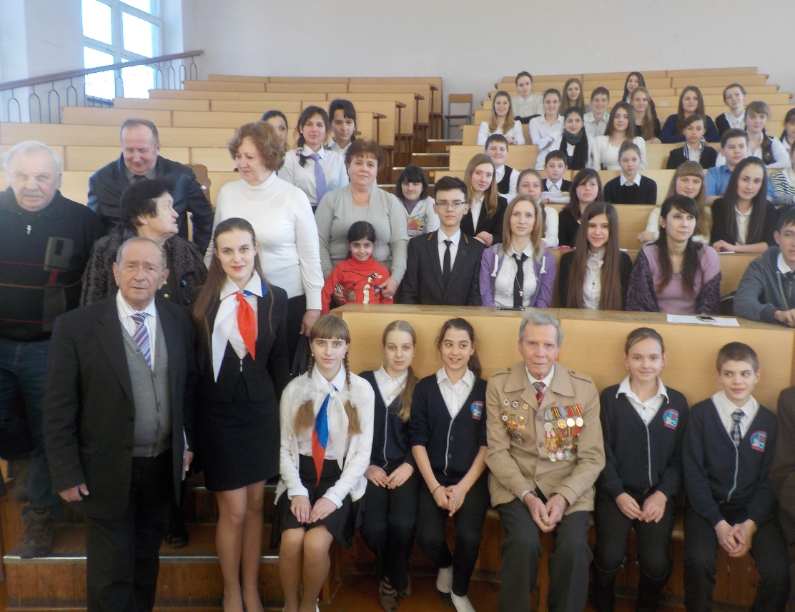
Спасибо за внимание!

